Slide 1
Curso de Data Science
Aula 02: Condicional em R

Slide 2
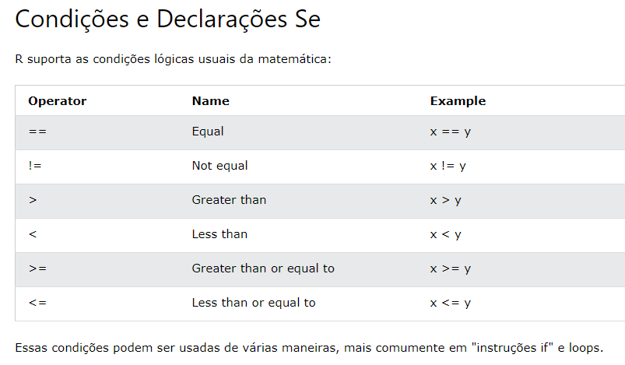

Slide 3
CONDICIONAIS:
Se (IF)
Se (IF) senão (ELSE)
Se (IF) senão se (ELSE IF) senão(ELSE)

Slide 4
Algoritmos
Exemplo: Elaborar um algoritmo que imprima se um número for maior ou menor que 10.
Var: num: int
Início: leia (num)
se num>10
Imprima (num é maior que 10)
senão
Imprima (num é menor que 10)
Fim do Algoritmo

Slide 5
Algoritmo
Exemplo: Elabore um algoritmo que dada uma cor entre as três verde, laranja e vermelha, imprima. Se a cor dada for verde imprima siga em frente, se a cor dada for laranja imprima atenção e se a cor dada for vermelha imprima pare.
Var: cor: string
Início: leia cor
Se cor igual verde imprima (siga em frente)
Senão se cor igual laranja imprima (atenção)
Senão cor igual vermelha (imprima (pare)
Fim do Algoritmo

Slide 6
Condicionais:

Slide 7
A declaração if
Uma instrução "if" é escrita com a palavra-chave if e é usada para especificar um bloco de código a ser executado se uma condição for:if TRUE
Exemplo em R:
a <- 33
b <- 200 if (b > a) {
print("b é maior do que a")
}
Observação: R usa colchetes { } para definir o escopo no código.

Slide 8
Python:
Exemplo em Python:
a = 33
b = 200 if (b > a):
print("b é maior do que a")
A linguagem python não usa colchetes. Python usa identação.

Slide 9
A declaração Else if
A palavra-chave else if é a maneira de dizer "se as condições anteriores não eram verdadeiras, então tente essa condição":else if
a <- 330
b <- 200
if (b > a) {
print("b é maior do que a ")
} else if (b < a) {
print("b é menor do que a")
}

Slide 10
A declaração Else
A palavra-chave else captura qualquer coisa que não seja capturada pelas condições anteriores:
a <- 330
b <- 330
if (b > a) {
print("b é maior do que a")
} else if (a == b) {
print("a and b são iguais")
} else {
print("a maior do que b")
}

Slide 11
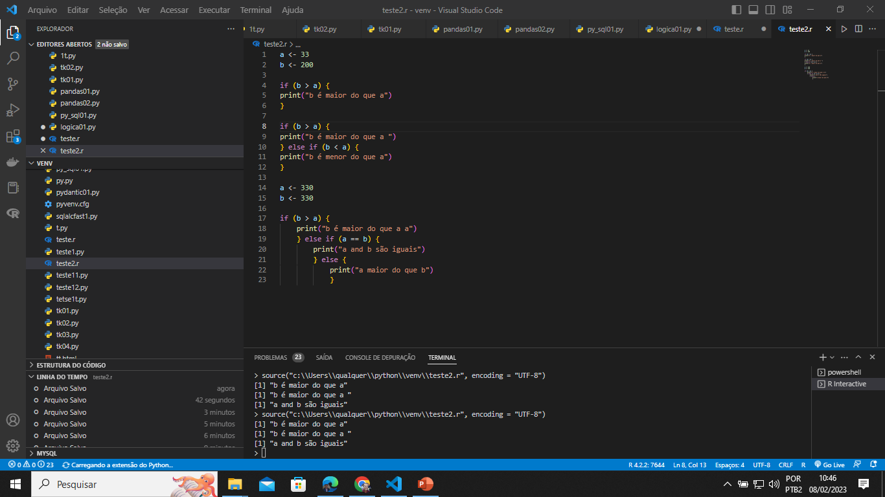

Slide 12
Instruções IF aninhadas: Você também pode ter instruções dentro de instruções.
x <- 15
if (x > 10) {
print("valor acima de 10")
if (x > 20) {
print("valor acima também de 20!")
} else {
print("valor não acima de 20.")
}
} else {
print(" valor abaixo de 10.")
}

Slide 13
Operadores E, OU
Operadores lógicos conectam/combinam duas expressões relacionais.

Slide 14
Operadores E
Algoritmo
X é atribuído o valor 10
Y é atribuído o valor 5
Se x>y e y>10
Imprima ( “condições satisfeitas”)
Neste caso não vai ocorrer a impressão do resultado pois ambas as condições não foram satisfeitas.

Slide 15
Operadores E
O símbolo & (e) é um operador lógico, e é usado para combinar instruções condicionais: Usa-se o & comercial como operador e.
Exemplo:
a <- 200 b <- 33 c <- 500 if (a > b && c > a) { print(“Ambas as condições são verdadeiras") }

Slide 16
Operadores Lógicos (ou)
Algoritmo
X é atribuído o valor 10
Y é atribuído o valor 5
Se x>y ou y>10
Imprima ( “pelo menos uma condição está satisfeitas”)
Neste caso vai ocorrer a impressão do resultado pois uma condição
foi satisfeita.

Slide 17
Ou
O símbolo (ou) é um operador lógico e é usado para combinar
instruções condicionais: Usa-se a barra | em pé como operador ou.
Exemplo:
a <- 200 b <- 33 c <- 500 if (a > b || a > c) { print(“pelo menos uma das condições está satisfeita") }

Slide 18
Input
Input de um objeto
str <- as.character(readline(prompt=“Entre com o objeto”))
Input de um valor float
num <- as.numeric(readline(prompt=“Entre com um valor”))
Input de um valor inteiro
int <- as.integer(readline(prompt=“Entre com um valor”))

Slide 19
print(paste(“ texto “,valor))
num <- 10
print(paste(“o valor dado é:”,num))

Slide 20
Exercícios
01) Elabore um script que dada uma cor entre as três verde, laranja e vermelha, imprima. Se a cor dada for verde imprima siga em frente, se a cor dada for laranja imprima atenção e se a cor dada for vermelha imprima pare.

Slide 21
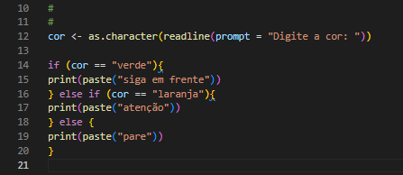

Slide 22
Exercício
02) Elabore um script que dada uma nota final do aluno faça o seguinte:
Se a nota for igual a 10 imprima a nota e a frase aprovado com louvor.
Se a nota for maior ou igual 7 e menor que 10 imprima aprovado.
Se a nota for menor que 7 imprima aluno em recuperação.

Slide 23
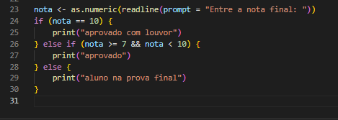

Slide 24
Exercício:
03) Elabore um script que dadas três notas do aluno nota1, nota2 e nota3, calcula a média aritmética e depois do aluno faça o seguinte:
Se a nota for maior ou igual a 9 e menor ou igual a 10 imprima a nota e a frase conceito A.
Se a nota for maior ou igual 7 e menor que 9 imprima conceito B.
Se a nota for maior ou igual a 5 e menor que 7 imprima conceito C.
Se a nota for menor que 5 imprima conceito D.

Slide 25
Exercício.
Vamos criar uma calculadora simples.
Use os códigos:
(so) para soma,
(su) para subtração,
(mu) para multiplicação
(di) Para divisão.
Escreva um script que lido o código e dois números de input n1 e n2 faça a seleção por código, execute-o imprimindo por fim o resultado.

Slide 26
Algoritmo
Var: codigo: string
num1, num2 : numeric
Início: leia código
leia num1, num2
Se codigo igual a so faça soma=num1+num2 imprima (soma)
Se codigo igual a su faça subtracao=num1-num2 imprima (subtracao)
Se codigo igual a mu faça multiplicação=num1xnum2 imprima (multiplicacao)
Se codigo igual a di faça divisao=num1/num2 imprima (divisao)
Fim do Algoritmo

Slide 27
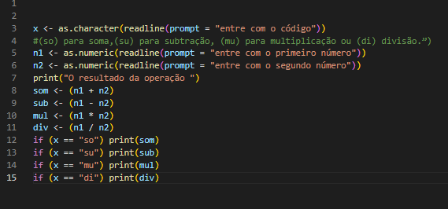

Slide 28
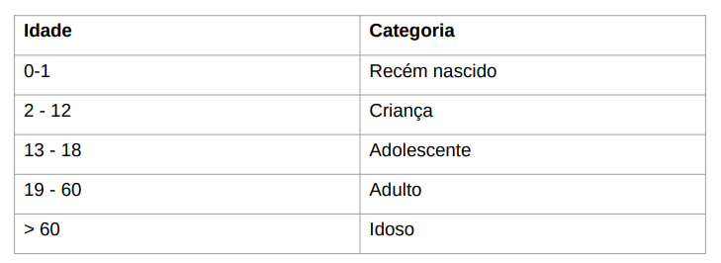
Exercício
Faça o input da idade de uma pessoa e use filtros seletivos de acordo com a tabela abaixo.

Slide 29
Exercício
Ler o nome de 2 times e o número de gols marcados para cada time numa partida. Escrever o nome do vencedor. Caso não haja vencedor deverá ser impressa a palavra empate.

